Slide 1
Modello di Classificazione
Esame Machine & Deep Learning for Vision & Multimedia
Giulio Nocco ML 2022/24

Slide 2
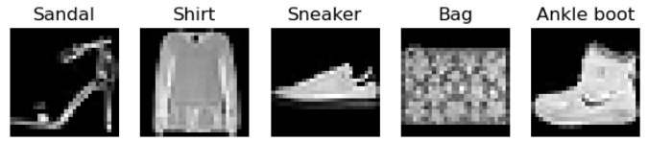
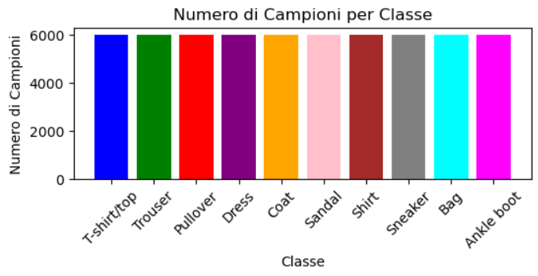
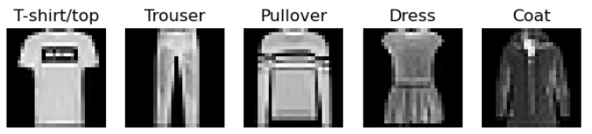
Dataset
1
2
3
Composizione:
60 K immagini di Train
10 K immagini di Test
Fashion MNIST
Le Classi del mio dataset:
Normalizzazione e
Reshape del Dataset
Bilanciamento del Dataset:

Slide 3
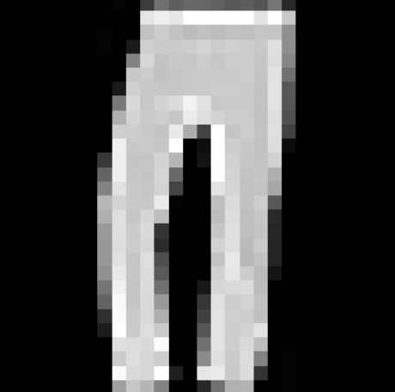
Caratteristiche dell’immagine e Data Augmentation
Libreria Utilizzata: - Keras: ImageDataGenerator
Rotation_range=10,
Zoom_range=0.1,
Width_shift_range=0.1,
Height_shift_range=0.1,
Horizontal_flip=True,
Vertical_flip=True
28 x 28 Pixel

Slide 4
Modello Utilizzato: CNN
Caratteristiche del modello:
CallBacks:
4 Strati Convoluzionali Conv2D
2 Strati MaxPool2D
2 Strati di Dropout
1 Stato Flatten
2 Strati Dense
Learning_rate_reduction, Early_stopping, Checkpoint, Tensorboard_callback

Slide 5
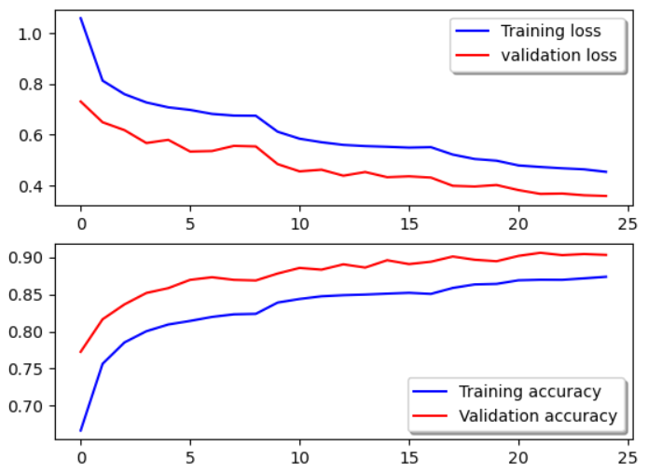
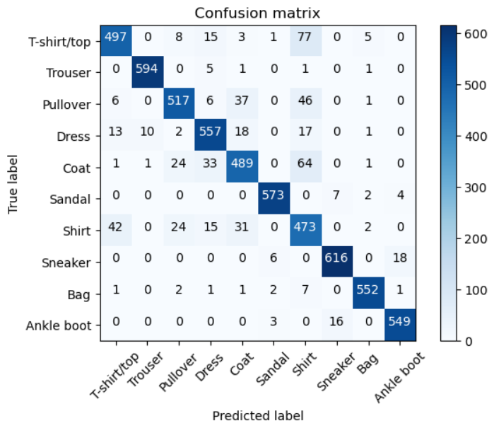
Risultati:
Andamento Loss e Accuracy
Confusion Matrix

Slide 6
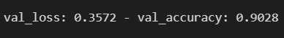
Conclusioni:
Parametri utilizzati per valutare il modello: - Loss: Categorical_crossentropy
- Accuracy
In conclusione possiamo dire che il modello si comporta relativamente bene in quanto riesce a raggiungere un'accuratezza del 90%

